Slide 1
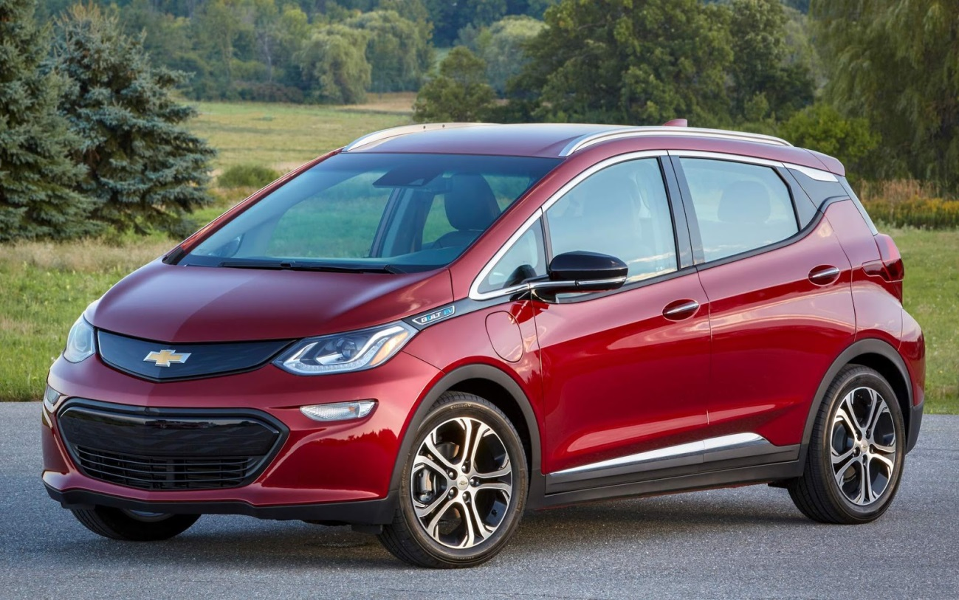
CHEVROLET BOLT – DETALHES TÉCNICOS

Slide 2
CHEVROLET BOLT – DETALHES TÉCNICOS
O Chevrolet BOLT EV está equipado com uma transmissão com tração eletrônica 1ET25, de velocidade variável e tração dianteira. O conjunto do motor de acionamento/gerador elétrico dentro da transmissão impulsiona o veículo. Os principais componentes do sistema são: Um motor/gerador de 150 kW, conjunto de engrenagens de redução, diferencial, bomba auxiliar de fluido e conexões dos cabos trifásicos.
Componentes Mecânicos
Os componentes mecânicos da transmissão 1ET25 incluem o conjunto do diferencial, conjunto de acionamento final, eixo principal, trava de estacionamento e eixos de saída.

Slide 3
CHEVROLET BOLT – DETALHES TÉCNICOS
Especificações Motor e Transmissão
Nome | 1ET25
Código RPO | MMF
Local de produção | Incheon, Coréia
Tração | Dianteira
Ré | Eletricamente variável
Tipo de fluido da transmissão | DEXRON HP (High Performance
Tipo de transmissão: EV | Motor de acionamento de 150 kW
Tipo de Transmissão: T | Transversal
Tipo de transmissão: 25 | Série do Produto
Posições da Alavanca | P,R,N,D,L
Material da Caixa | Liga de alumínio fundido
Peso liquido da transmissão | 77,4 kg

Slide 4
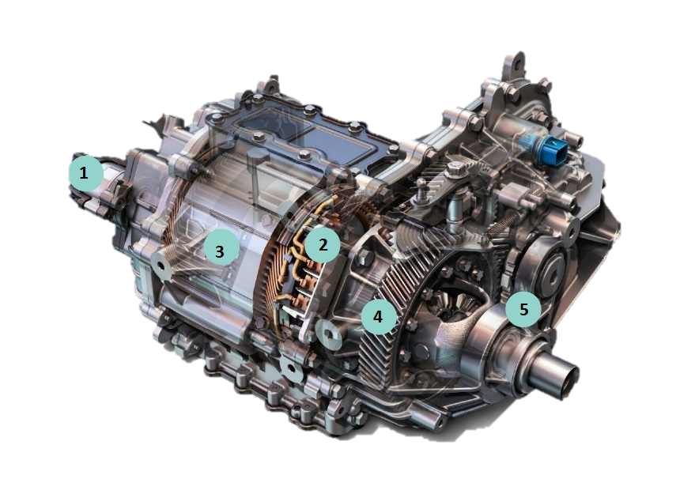
CHEVROLET BOLT – DETALHES TÉCNICOS
Bomba auxiliar de fluido 2. Conexões dos cabos trifásicos
3. Motor de acionamento /Gerador 4. Engrenagens de Redução
5. Diferencial

Slide 5
CHEVROLET BOLT – DETALHES TÉCNICOS
Engrenagens de compensação
Fornecem uma relação fixa de marchas à frente e uma marcha a Ré. O conjunto de engrenagens inclui a saída do motor de acionamento, as engrenagens acionadas no eixo principal, a engrenagem acionada no diferencial e o conjunto do suporte de saída. A engrenagem do motor aciona a engrenagem no eixo principal para obter uma relação final de 7,05:1.

Slide 6
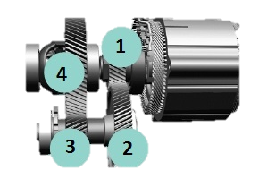
CHEVROLET BOLT – DETALHES TÉCNICOS
Engrenagem de acionamento do motor
Engrenagem acionada do eixo principal
Engrenagem de acionamento do eixo principal
Engrenagem do diferencial

Slide 7
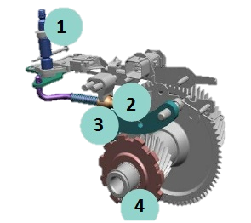
CHEVROLET BOLT – DETALHES TÉCNICOS
Trava de estacionamento
A trava de estacionamento engata uma engrenagem estriada no eixo para impedir que o veículo se mova para a frente ou para trás.
1-Seletor manual
2- Atuador da trava de estacionamento
3-Trava de estacionamento
4- Engrenagens para travamento

Slide 8
CHEVROLET BOLT – DETALHES TÉCNICOS
Componentes Eletrônicos
Incluem:
• Conjunto do motor de acionamento/Gerador
• Sensor de posição do motor de
acionamento/Gerador
• Conjunto da bomba auxiliar de fluido da
transmissão
• Sensor de temperatura do fluido da transmissão
• Interruptor interno de modo

Slide 9
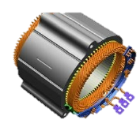
CHEVROLET BOLT – DETALHES TÉCNICOS
Conjunto do motor de acionamento/Gerador (Tração)
O conjunto motor gerador de tração de 150 kW é utilizado para propulsão do veículo e frenagem regenerativa. A velocidade e a direção do motor são monitoradas por um sensor de posição.
Estator
O estator é uma bobina de fio composta por circuitos trifásicos, identificados como fases U, V e W. os circuitos trifásicos são conectados em uma configuração “Y” ou seja, cada fase está em uma posição a 120º uma da outra. Cada um dos três cabos de ALTA TENSÃO se conecta a um circuito trifásico do estator.

Slide 10
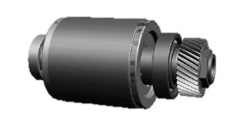
CHEVROLET BOLT – DETALHES TÉCNICOS
Induzido (rotor)
O induzido possui dois rolamentos (um em cada extremidade). Possui também uma engrenagem para distribuir torque aos eixos de tração. O campo eletromagnético, criado pelo estator quando energizado, força o rotor a girar na direção para a frente ou para trás.
INDUZIDO (ROTOR)

Slide 11
CHEVROLET BOLT – DETALHES TÉCNICOS
Sensor de posição do motor de acionamento/Gerador
Este sensor monitora a posição, a velocidade e a direção do motor de acionamento/Gerador, a fim de energizar as bobinas do estator no momento exato. O sensor é monitorado pelo HPCM1 (Módulo híbrido de controle do trem de força). Assim monitora a posição angular, a velocidade e a direção do motor de acionamento/Gerador com base nos sinais do sensor de posição.
O sensor é composto de uma bobina de acionamento, e um rotor metálico de formato irregular. O rotor metálico de forma irregular faz parte do motor de acionamento/Gerador.
Com o veículo LIGADO, o HPCM1 emite um sinal de excitação de 5 volts alternados e 10 quilohertz para a bobina do inversor. O sinal cria um campo magnético ao redor das duas bobinas acionadas e rotor. Os módulos de controle do motor monitoram as duas bobinas acionadas em busca de um sinal de retorno. A posição do rotor faz com os sinais de retorno induzidos magneticamente das bobinas acionadas variem em tamanho e forma. Uma comparação dos dois sinais de bobina acionada permite que o módulo de controle do motor determine o ângulo exato, velocidade e direção do motor de acionamento/gerador.

Slide 12
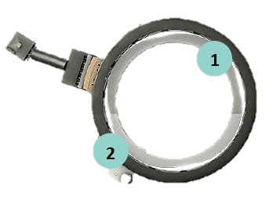
CHEVROLET BOLT – DETALHES TÉCNICOS
BOBINA DE ACIONAMENTO
2. ROTOR METÁLICO
SENSOR DE POSIÇÃO DO MOTOR DE ACIONAMENTO

Slide 13
CHEVROLET BOLT – DETALHES TÉCNICOS
Bomba de fluido da transmissão
A transmissão 1ET25 utiliza uma bomba mecânica rotativa de corrente contínua de 12V para lubrificar e arrefecer os componentes. A bomba está montada externamente ao conjunto motor/transmissão e é controlada pelo conjunto do módulo inversor de potência do motor.
Opera sob baixa pressão e só funciona quando o veículo estiver em movimento. O módulo inversor de potência fornece um sinal PWM para controlar a bomba que responde com um sinal PWM de retorno.
A bomba succiona fluido da parte inferior da transmissão e enche o cárter na parte superior da transmissão. O cárter contém orifícios de saída estrategicamente posicionados para pulverizar fluido no motor e nos rolamentos, para fornecer lubrificação e resfriamento.

Slide 14
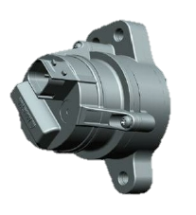
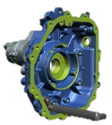
CHEVROLET BOLT – DETALHES TÉCNICOS
BOMBA DE FLUIDO DA TRANSMISSÃO
PLACA DE FILTRO DA BOMBA DE FLUIDO

Slide 15
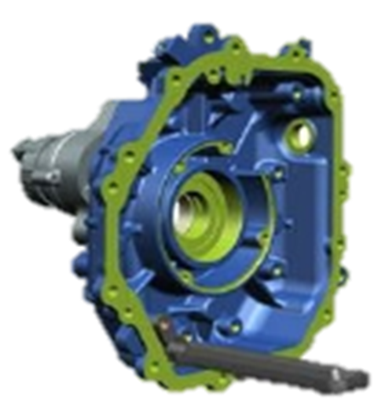
CHEVROLET BOLT – DETALHES TÉCNICOS
Placa de filtro
A placa de filtro impede que pequenas partículas entrem nos circuitos de lubrificação da transmissão evitando danos em componentes como rolamentos e buchas. A placa de filtro está diretamente conectada na carcaça do motor.

Slide 16
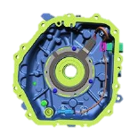
CHEVROLET BOLT – DETALHES TÉCNICOS
SENSOR DE TEMPERATURA DO FLUIDO DA TRANSMISSÃO
Sensor de temperatura do fluido da transmissão.
O sensor de temperatura do fluido da transmissão conecta-se à ECM. Assim, ele envia os dados de temperatura do fluido ao PIM do motor de acionamento/gerador para ajustar o torque do motor de acionamento/gerador.

Slide 17
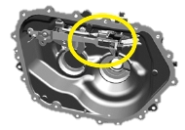
CHEVROLET BOLT – DETALHES TÉCNICOS
Interruptor interno de modo
O interruptor interno de modo está localizado dentro da transmissão, debaixo da tampa da transmissão. O interruptor é diretamente conectado ao eixo seletor de marchas e fixado ao eixo com um pequeno parafuso de retenção. Os componentes internos do interruptor giram com o movimento do eixo.
Utilizando-se o escâner é possível visualizar os parâmetros de entrada do comutador interno de modo, que são representados como A/B/C/P. A tensão de entrada no módulo é alta quando o comutador está aberto e baixa quando o comutador está aterrado.

Slide 18
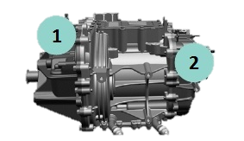
CHEVROLET BOLT – DETALHES TÉCNICOS
Conectores da transmissão
A transmissão possui dois conectores de 12 vias de baixa tensão que são conectados ao chicote do veículo. O conector X175 está no lado direito do veículo e se conecta ao interruptor interno de modo. O conector X176 está localizado no lado esquerdo da transmissão e se conecta ao sensor de posição do motor de acionamento (relutor) e ao sensor de temperatura da transmissão.
1- CONECTOR X175 2-CONECTOR X176

Slide 19
CHEVROLET BOLT – DETALHES TÉCNICOS
MODOS DE OPERAÇÃO
Park e Neutro
Quando em Park, a lingueta de estacionamento está engatada no eixo principal dentro da transmissão. Este engate não permite que o eixo principal e a transmissão final girem, o que, por sua vez, não permite que as rodas motrizes girem. Em Neutro, o eixo principal está livre para girar, o que permite que o veículo seja movido sem a lingueta de estacionamento engatada.

Slide 20
CHEVROLET BOLT – DETALHES TÉCNICOS
Drive e Ré
Quando o veículo é colocado em Drive, a corrente é enviada ao motor/gerador de tração para impulsionar o veículo para a frente. Na medida em que o pedal do acelerador é pressionado, a amplitude e a frequência da corrente trifásica são modificadas para fornecer torque suficiente para mover o veículo. Quando o veículo ganha velocidade, a amplitude a frequência da corrente trifásica começam a diminuir a saída de torque e aumentam a velocidade do motor de acionamento/gerador. A modificação da corrente ocorre em conjunto com a posição do pedal do acelerador e a carga aplicada ao veículo. Em Ré, a polaridade da corrente fornecida ao motor é invertida e gira o motor/gerador no sentido oposto, movimentando o veículo para trás.

Slide 21
CHEVROLET BOLT – DETALHES TÉCNICOS
Marcha reduzida (L)
Está disponível para proporcionar a sensação de maior frenagem do motor e pode ser utilizada para desacelerar o veículo de forma mais agressiva do que a marcha de tração. Quando em marcha baixa, o veículo desacelera mais rapidamente e usa o motor de acionamento/gerador para coletar energia agressivamente durante um evento de frenagem regenerativa.

Slide 22
CHEVROLET BOLT – DETALHES TÉCNICOS
Frenagem regenerativa
Quando o motorista levanta o pé do pedal do acelerador e pressiona o pedal do freio, o motor elétrico desacelera o veículo aplicando torque negativo ao eixo de saída e gerando eletricidade (força contra eletromotriz), carregando a bateria. A energia elétrica trifásica de corrente alternada gerada pelo motor é transformada em energia elétrica de corrente contínua de ALTA TENSÃO no módulo inversor de potência do motor/gerador e armazenada na bateria do veículo.

Slide 23
CHEVROLET BOLT – DETALHES TÉCNICOS
Fluido Dexron HP
Aplicativo | Capacidades
Troca de fluido - capacidade | 2,6 litros
Transmissão seca (vazia) | 2,9 litros

Slide 24
CHEVROLET BOLT – DETALHES TÉCNICOS
Arrefecimento do sistema
A principal fonte geradora de calor na transmissão é o motor de acionamento/gerador. O fluido da transmissão resfria o motor de acionamento/gerador.
A transmissão compartilha o sistema de arrefecimento da eletrônica de potência. O liquido refrigerante flui através do cárter do liquido de arrefecimento na transmissão para transferir calor para fora do fluido da transmissão.
A bomba de fluido aspira o fluido resfriado da parte inferior da transmissão e bombeia o fluido resfriado para o reservatório de fluido na parte superior da transmissão. A partir daí, o fluido passa a resfriar o motor e lubrificar os rolamentos.

Slide 25
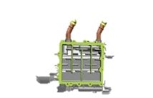
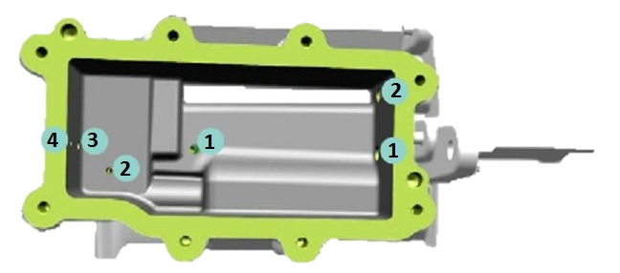
CHEVROLET BOLT – DETALHES TÉCNICOS
1- Entradas de resfriamento do motor
2- Entradas de lubrificação dos rolamentos do motor
3- Entrada de lubrificação da engrenagem do eixo principal
4- Entrada de lubrificação do diferencial

Slide 26
CHEVROLET BOLT – DETALHES TÉCNICOS
DUVIDAS ADICIONAIS PODEM SER SANADAS
ENVIANDO-SE UM E-MAIL PARA:
suporte@apttabrasil.com

Slide 27
CHEVROLET BOLT – DETALHES TÉCNICOS

